Slide 1



UNGE KLÆDES PÅ TIL FRIVILLIGHED
MØD FORENINGEN PÅ SKOLEN
FRIVILLIGHED
PÅ (INDSÆT SKOLENS NAVN)

Slide 2
UNGE KLÆDES PÅ TIL FRIVILLIGHED
MØD FORENINGEN PÅ SKOLEN
Dagens program
1
Hør mere om XXX forening
2
Tid til spørgsmål
3
Afrunding
Notes:
INDSÆT DAGENS PROGRAM

Slide 3
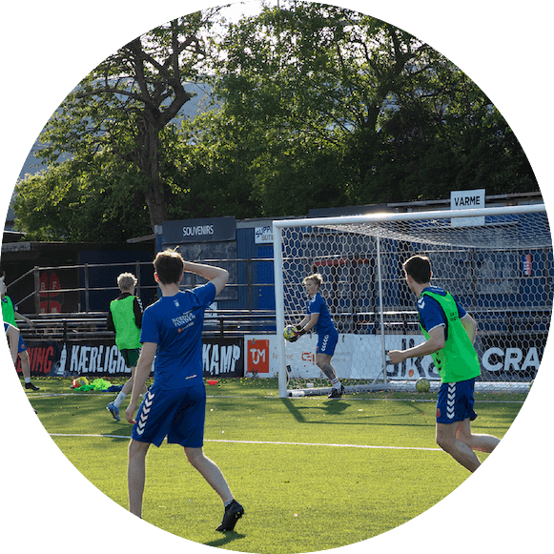
UNGE KLÆDES PÅ TIL FRIVILLIGHED
MØD FORENINGEN PÅ SKOLEN
INDSÆT HER EN KORT BESKRIVELSE AF FORENINGENS FORMÅL
Notes:
Hvad arbejder foreningen med, og hvad er deres formål
Fx: Vi sælger overskudsmadvarer i vores butik, fordi vi vil bekæmpe madspild
Fx: Vi sælger genbrugstøj, fordi vi går ind for genbrug og samler penge ind til verdens fattige
Fx: Vi laver mad til udsatte borgere
Udskift evt. billedet

Slide 4
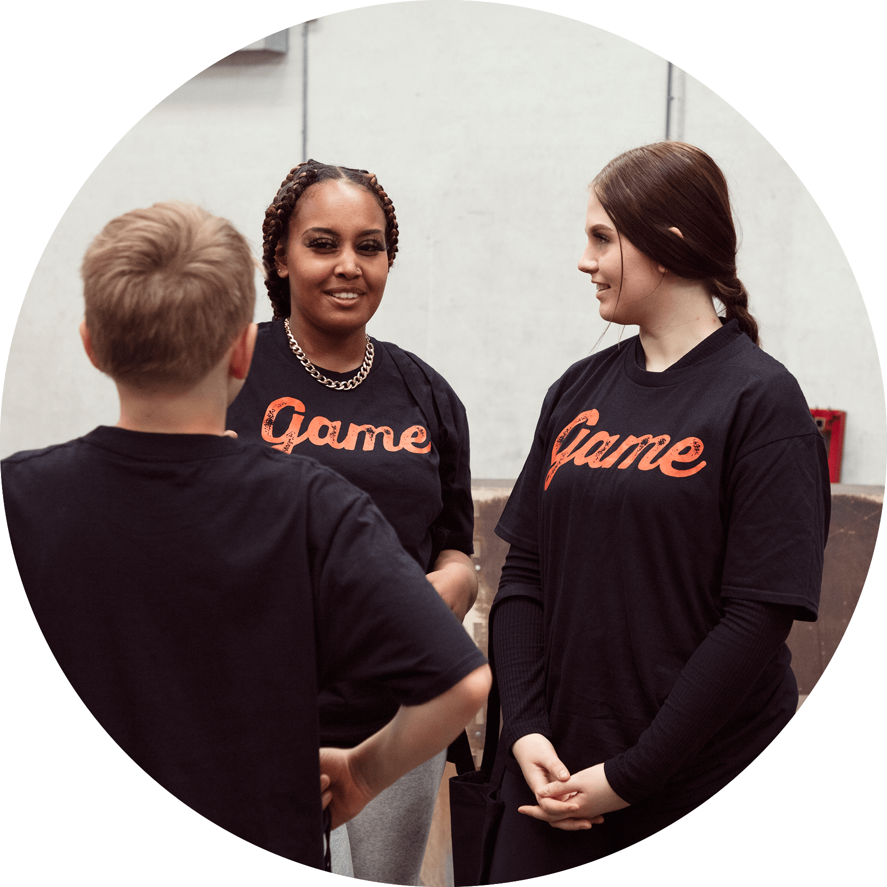
UNGE KLÆDES PÅ TIL FRIVILLIGHED
MØD FORENINGEN PÅ SKOLEN
INDSÆT HER EN KORT BESKRIVELSE AF, HVAD MAN KAN LAVE SOM FRIVILLIG
Notes:
Hvad kan man lave som frivillig
Fx man kan stå bag kassen, sætte varer på plads, gøre rent, tale med kunder
Fx man kan sortere tøj og stå bag kassen
Fx man kan lave mad, skære grønt, dække bord
Udskift evt. billedet

Slide 5
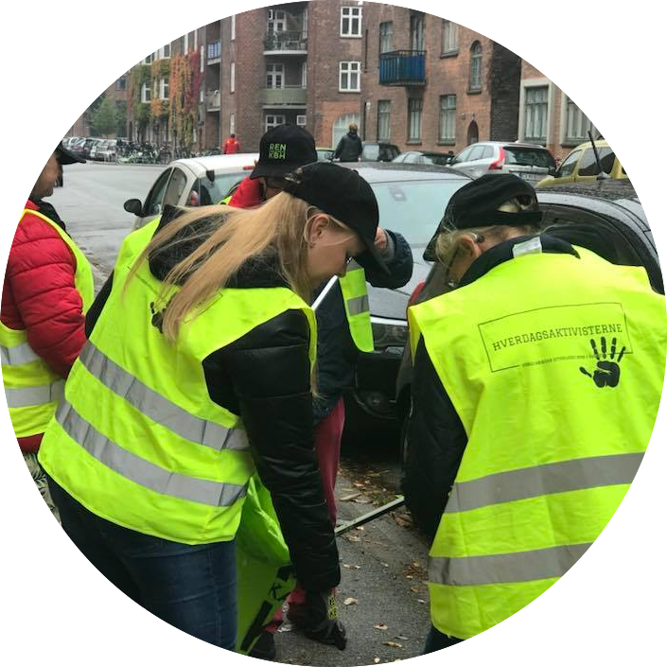
UNGE KLÆDES PÅ TIL FRIVILLIGHED
MØD FORENINGEN PÅ SKOLEN
PRÆSENTER HER FORENINGENS FRIVILLIGE OG NØGLEPERSONER
Notes:
Hvem arbejder og er frivillige
Fx Alle mulige forskellige er frivillige hver dag, men det vil være mig, I kommer til at møde
Fx mange af de frivillige er unge eller er ældre
Fx mange frivillige der gerne vil gøre en forskel for vores målgruppe
Fx af ansatter er vi x antal – I vil møde x og x, men primært have kontakt med mig
Udskift evt. billedet

Slide 6
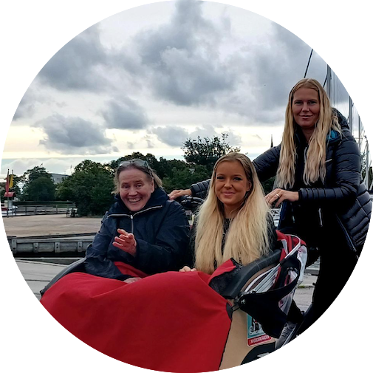
UNGE KLÆDES PÅ TIL FRIVILLIGHED
MØD FORENINGEN PÅ SKOLEN
INDSÆT HER EN KORT BESKRIVELSE AF, HVORDAN MAN GØR EN FORSKEL SOM FRIVILLIG
Notes:
Hvordan gør man en forskel i jeres forening – og hvem
Fx Hvad end man laver som frivillig, bidrager til vores sag. Overskuddet doneres til verdens fattigste
Fx det har stor betydning for vores generelle arbejde for verdens fattige, at der er nogen, der kan hjælpe i vores butikker
Fx De udsatte borgere, der kommer her og spiser mad, ville måske ikke få mad ellers, og de får også et fællesskab med os frivillige og med de andre borgere
Udskift evt. billedet

Slide 7
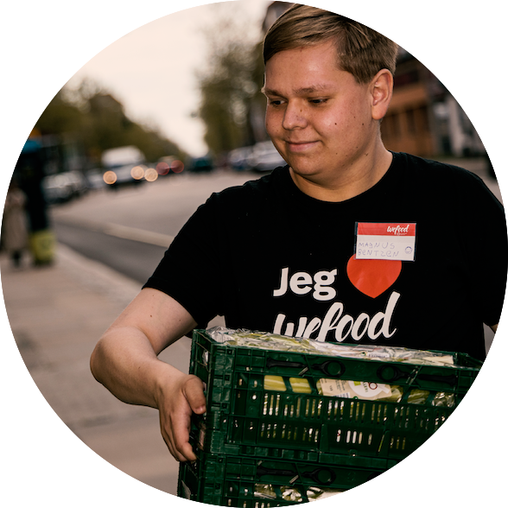
UNGE KLÆDES PÅ TIL FRIVILLIGHED
MØD FORENINGEN PÅ SKOLEN
INDSÆT HER 3 TING, MAN FÅR UD AF AT VÆRE FRIVLLIG I FORENINGEN
Notes:
Hvorfor er det fedt at være frivillig hos jer
Fx fordi man lærer en masse nyt, vi har det mega hyggeligt sammen i butikken og man får erfaring til cv’et
Fx Erfaring, sjov og fællesskab
Fx man kan prøve noget nyt af sammen med andre I kender fra stu’en, I får mulighed for at tale med ældre mennesker, som bare er så glade for at møde jer og ....
Udskift evt. billedet

Slide 8

UNGE KLÆDES PÅ TIL FRIVILLIGHED
MØD FORENINGEN PÅ SKOLEN
VIS EVT. EN FILM OM FORENINGEN

Slide 9

UNGE KLÆDES PÅ TIL FRIVILLIGHED
MØD FORENINGEN PÅ SKOLEN
?
Notes:
Tid til spørgsmål
Nu er det tid til spørgsmål. Skab et trygt rum, hvor ingen spørgsmål er forkerte
Måske du har bedt underviserne og eleverne om at forberede nogen på forhånd, og du kan også selv have forberedt noget
Overvej også, om der har været bekymringer, som de unge har givet udtryk for, som man kunne spørge foreningerne til, ift. hvordan de kan imødekommes

Slide 10



UNGE KLÆDES PÅ TIL FRIVILLIGHED
MØD FORENINGEN PÅ SKOLEN
Næste skridt
FORENINGSBESØG
INDSÆT DATO
OPSTART SOM FRIVILLIG I [INDSÆT FORENING]
INDSÆT DATO
Notes:
Indsæt de næste skridt, så det visuelt er tydeligt for de unge, hvad der skal ske den kommende periode.

Slide 11

UNGE KLÆDES PÅ TIL FRIVILLIGHED
MØD FORENINGEN PÅ SKOLEN
TAK!

